Slide 1
Volta-Säule
Und schon wieder von king luka

Slide 2
Inhaltsverzeichniss
-Alessandro Volta
-Leben
-Andere Erfindungen
-Volta-Säule
-Aufbau
-Funktionsweise

Slide 3
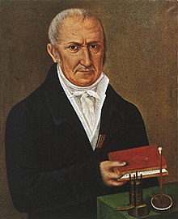
Alessandro Volta: Leben
-Geburt: 18. Februar 1745
-Tod: 5. März 1827
*
-

Slide 4
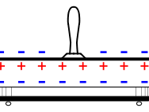
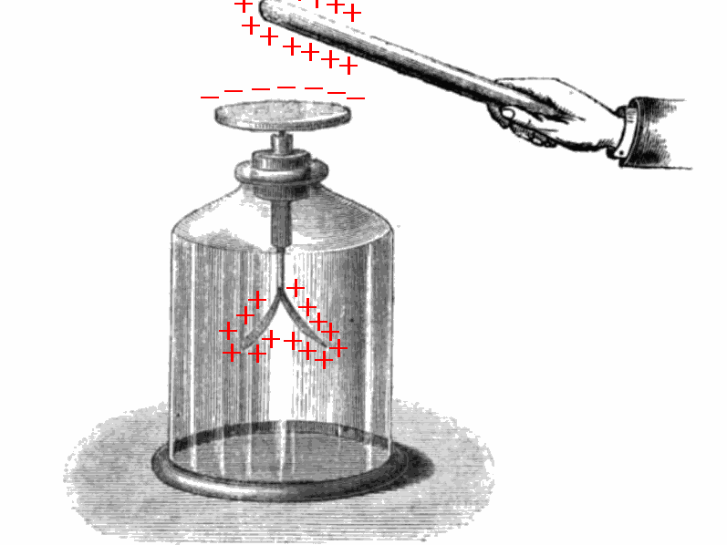
Alessandro Volta: Erfindungen
-Elektrophor
-1775 erfunden
-Kleine spannungen Induzieren
-Strohhalm-Elektroskop
-1787
-Kleine Spannungen messen

Slide 5
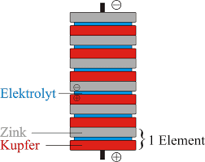
Volta-Säule: Aufbau
- Einzelne Elemente aus:
-Zink
-Elektrolyten (Salzlösung in Leder)
-Kupfer

Slide 6
Volta-Säule: Funktionsweise
-Zink löst sich auf und wird zu Zn-Ionen und 2e– Zn⇌Zn²⁺ +2e–
-Kupfer löst sich auch auf und wird zu Cu-Ionen und 2e– Cu⇌Cu²⁺ +2e– Langsamer als beim Zink
-Pole entstehen durch die unterschiedlich schnelle Reaktion
- Spannung entsteht

Slide 7
Literaturverzeichniss
https://www.leifiphysik.de/elektrizitaetslehre/elektrische-grundgroessen/aufgabe/volta-saeule
https://de.wikipedia.org/wiki/Alessandro_Volta
https://www.spektrum.de/lexikon/physik/elektrophor/4192
https://www.uni-flensburg.de/physik/histolab/thematische-sammlung/elektrizitaetslehre/strohhalm-elektroskop
https://www.google.com/url?sa=i&url=https%3A%2F%2Fnn.wikipedia.org%2Fwiki%2FElektroskop&psig=AOvVaw1nJtrVwhnBZRENxdj5SROq&ust=1677856961053000&source=images&cd=vfe&ved=0CBAQjRxqFwoTCKj3y_bGvf0CFQAAAAAdAAAAABAS
https://www.google.com/imgres?imgurl=https%3A%2F%2Fupload.wikimedia.org%2Fwikipedia%2Fcommons%2Fthumb%2F9%2F9c%2FElectrophorus_schematic.svg%2F220px-Electrophorus_schematic.svg.png&imgrefurl=https%3A%2F%2Fde.wikipedia.org%2Fwiki%2FElektrophor&tbnid=s3ceGXvi_Q4qgM&vet=12ahUKEwjF9afgxb39AhWM_aQKHfnmAuoQMygDegQIARB9..i&docid=uvHwQ7v0MTbBcM&w=220&h=141&q=Elektrophors&client=opera-gx&ved=2ahUKEwjF9afgxb39AhWM_aQKHfnmAuoQMygDegQIARB9
https://www.planet-schule.de/fileadmin/dam_media/swr/meilensteine/volt/m5_volta_saeule_1.0.pdf

